Slide 1

CSS, часть 4
www.courses.dp.ua

Slide 2
:псевдоклассы
и состояния элемента

Slide 3
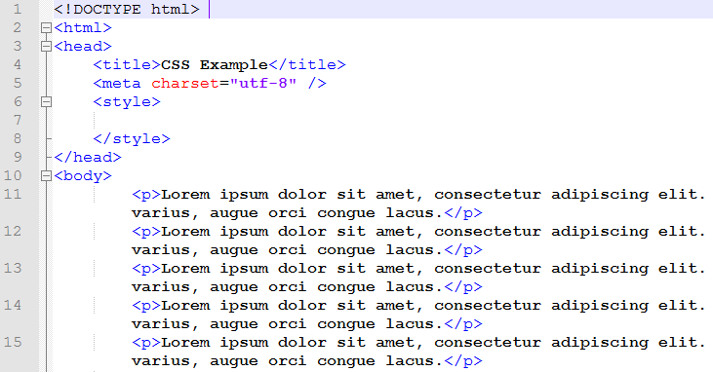

Псевдоклассы и состояние элемента
Скопируйте заготовку в Notepad++
http://files.courses.dp.ua/web/06/ex05.html
3

Slide 4
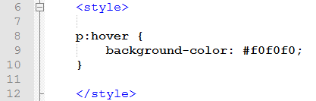
Псевдоклассы и состояние элемента
Псевдоклассы определяют стили элемента для тех случаев когда состояние элемента меняется в зависимости от действий пользователя. Например псевдокласс :hover, который дописывается к селектору, позволяет задать стили который будут применяться только когда на элемент наведён курсор мыши.
http://htmlbook.ru/css/cat/pseudoclass
4

Slide 5
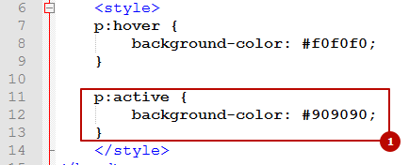
Псевдоклассы и состояние элемента
Также будет полезен псвевдокласс :active – задающий стили для элемента на который осуществляется нажатие.
http://htmlbook.ru/css/cat/pseudoclass
5

Slide 6
Анимация средствами CSS

Slide 7
Анимация на веб-странице это, как правило, изменение во времени того или иного стилевого (css) свойства элемента во времени.
До появления CSS 3 анимация делалась исключительно средствами JavaScript, но ничто не стоит на месте.
7

Slide 8
На самом деле CSS не позволяет сделать полноценную интерактивную анимацию, но CSS позволяет сделать анимированный переход между значениями стилевого правила. Другими словами: сделать плавный переход между двумя состояниями.
Однако получается у него это великолепно: http://jsbin.com/eRiMeDE/2/edit?html,css,output
8

Slide 9
Два подхода к анимации в CSS
1. Плавный переход между состояниями некоторых правил, базируется на правиле transition.
2. Заранее определенный сценарий, который просто проигрывается и базируется на правиле animation.
9

Slide 10
Анимация переходов

Slide 11
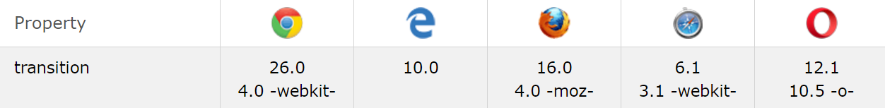
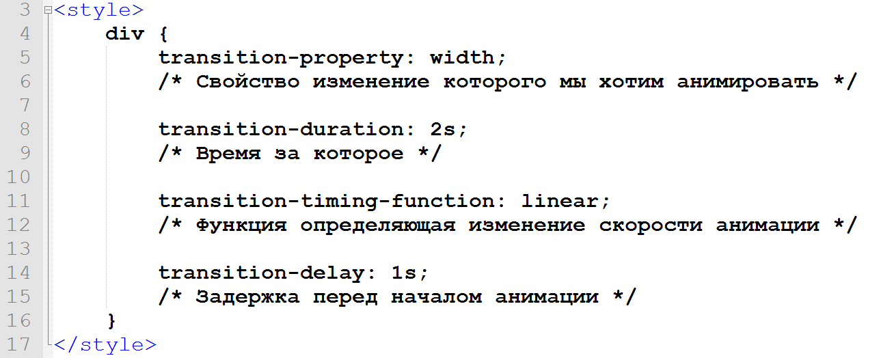
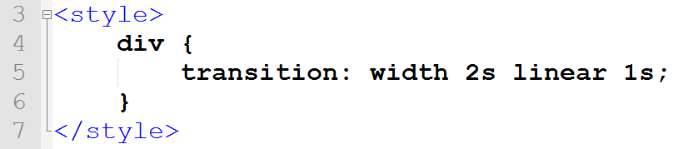
Transition – переходы между состояниями
11

Slide 12
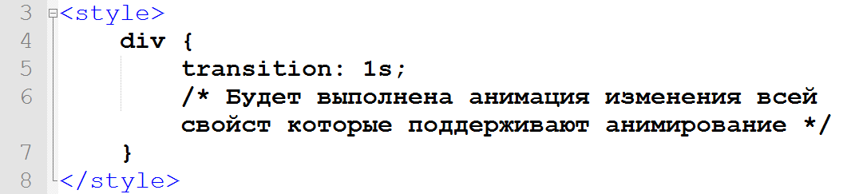
Transition – переходы между состояниями
Анимировать можно только те свойства значения которых задаются в числовом виде, и браузер может рассчитать изменение этих значений во времени;
Чтобы анимация перехода работала необходимо указывать начальное значение свойства, т.к. значение с которого начнётся переход.
12

Slide 13
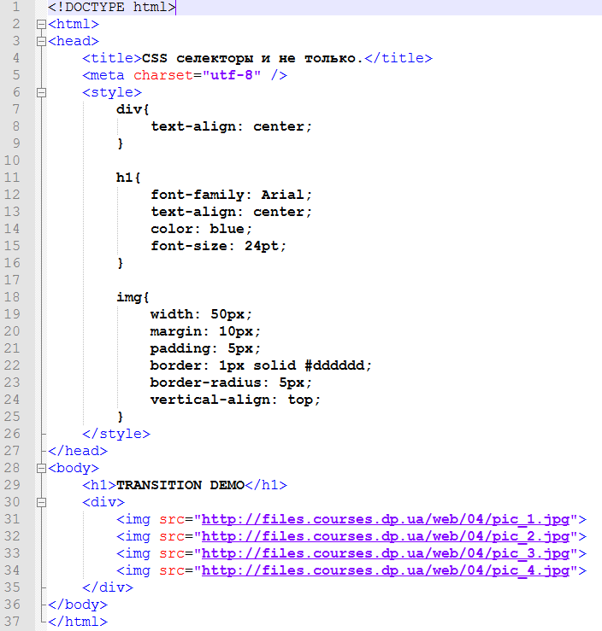
Transition – переходы между состояниями
Скопируйте заготовку в Notepad++
http://files.courses.dp.ua/web/05/ex01.html
13

Slide 14
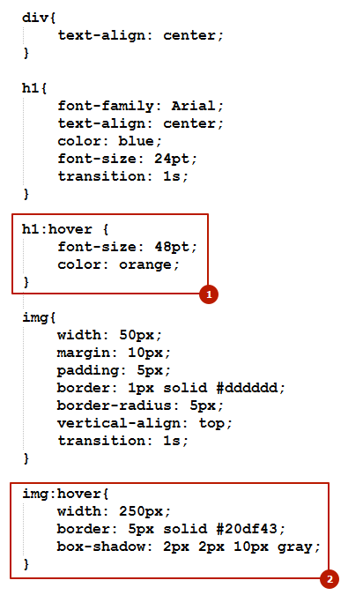
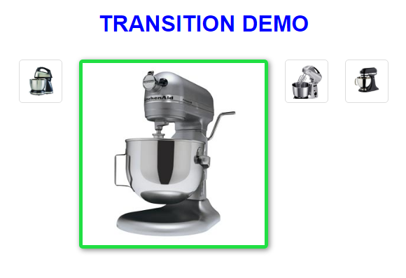
Transition – переходы между состояниями
В случае если необходимо сделать плавный переход между состояниями того или иного CSS-правила (например при использовании псевдокласса :hover), применяют правило transtition.
14

Slide 15
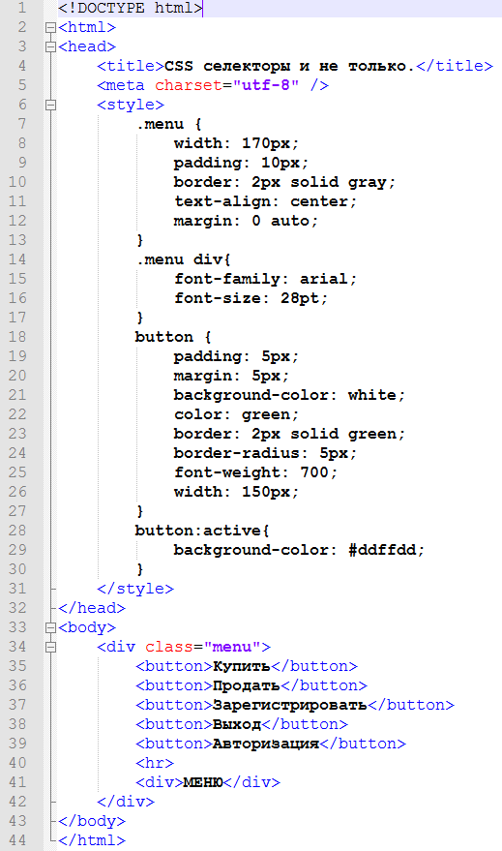
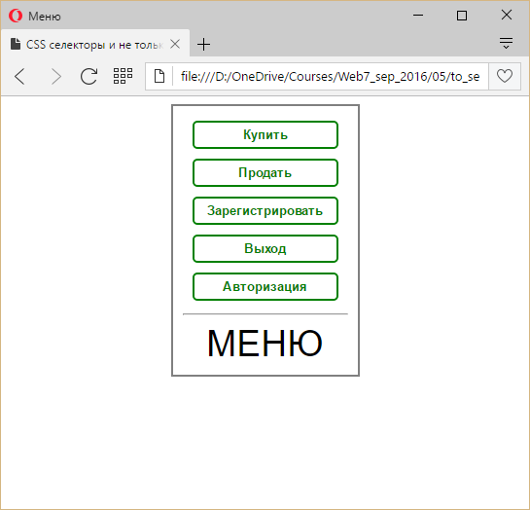
Применение Transition – «выезжающее» меню
Скопируйте заготовку в Notepad++
http://files.courses.dp.ua/web/05/ex02.html
15

Slide 16
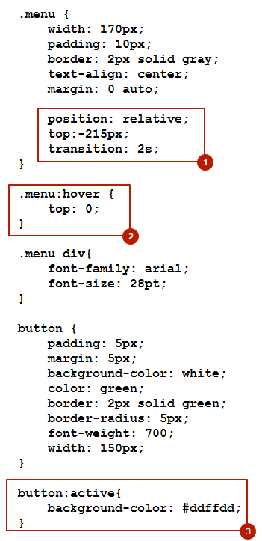
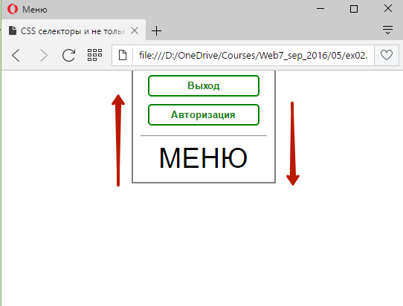
Применение Transition – «выезжающее» меню
Разуметься Transition способен анимировать перемещение элемента по экрану, или за границы экрана.
16

Slide 17
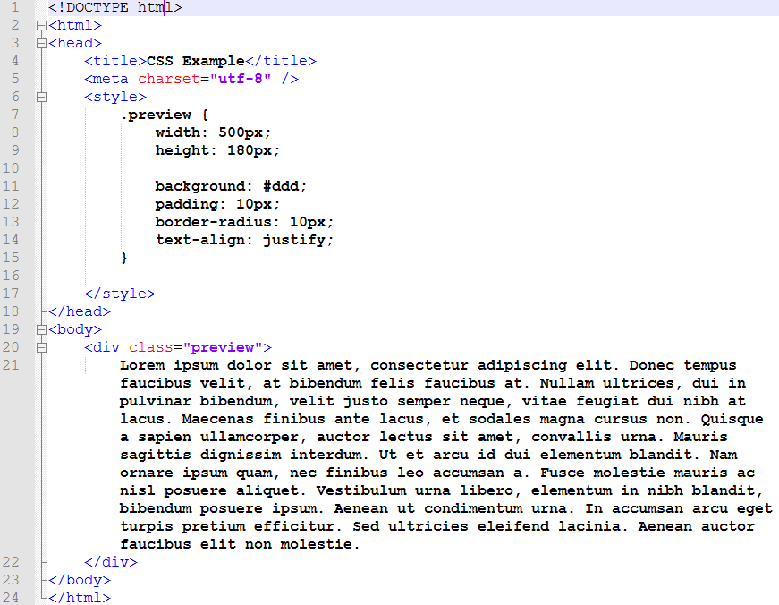
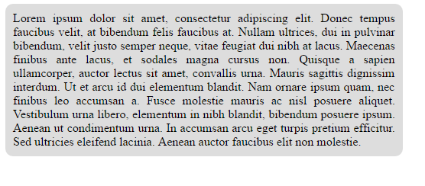
Применение Transition – «разворачивающиеся» элементы
Скопируйте заготовку в Notepad++
http://files.courses.dp.ua/web/05/ex03.html
17

Slide 18
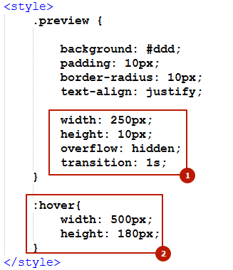
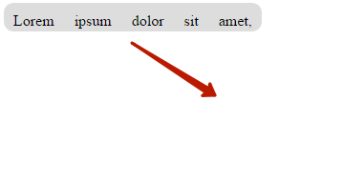
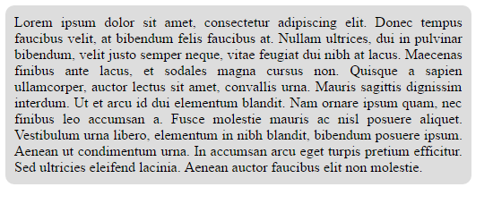
Применение Transition – «разворачивающиеся» элементы
Transition обеспечивает плавное изменение размеров элементов, даже с том случае если содержимое не помещается в его границы (но не без помощи свойства overflow).
18

Slide 19
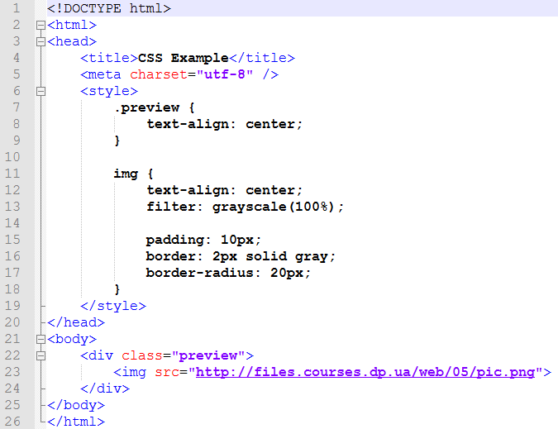

Применение Transition – работа с цветом
Скопируйте заготовку в Notepad++
http://files.courses.dp.ua/web/05/ex04.html
19

Slide 20
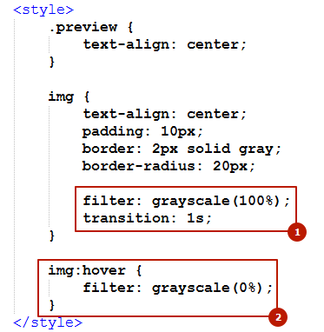

Применение Transition – работа с цветом
Transition позволяет выполнить плавный переход от одного цвета к другому, или плавное наложение того или иного спецэффекта (наложенных при помощи стилевого свойства filter http://www.w3schools.com/cssref/css3_pr_filter.asp).
20

Slide 21
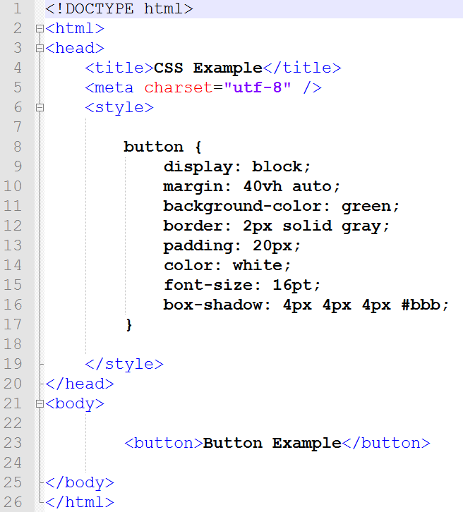
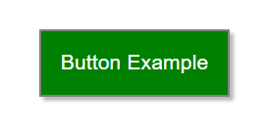
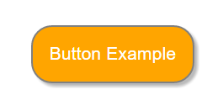
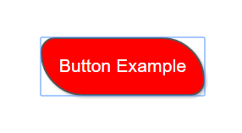
Применение Transition – работа с состояниями
Скопируйте заготовку в Notepad++
http://files.courses.dp.ua/web/05/ex13.html
21

Slide 22
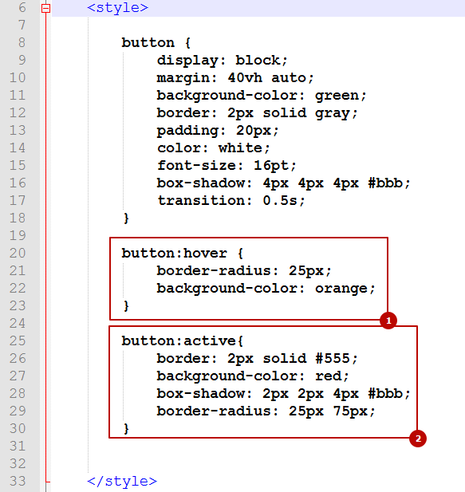
Применение Transition – работа с цветом
Transition позволяет выполнить плавный между состоянии, которые мы определяем при помощи псевдоклассов - :hover, :active).
22

Slide 23
Анимация «по сценарию»

Slide 24
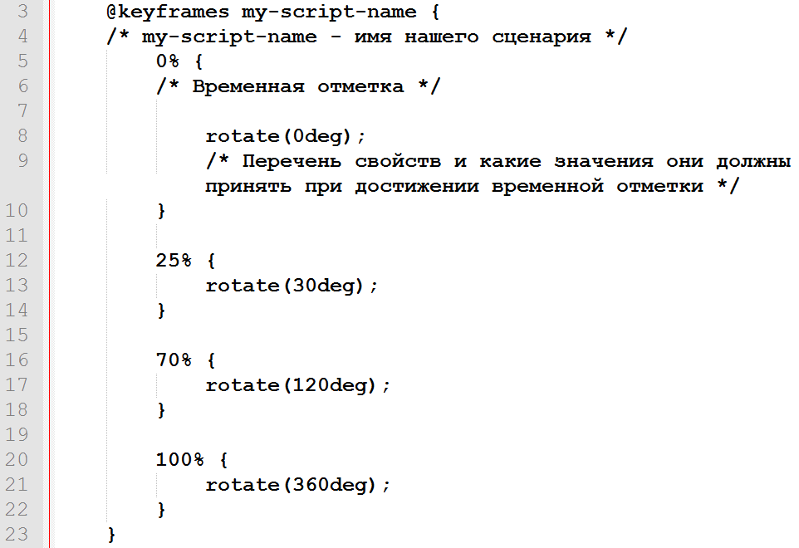
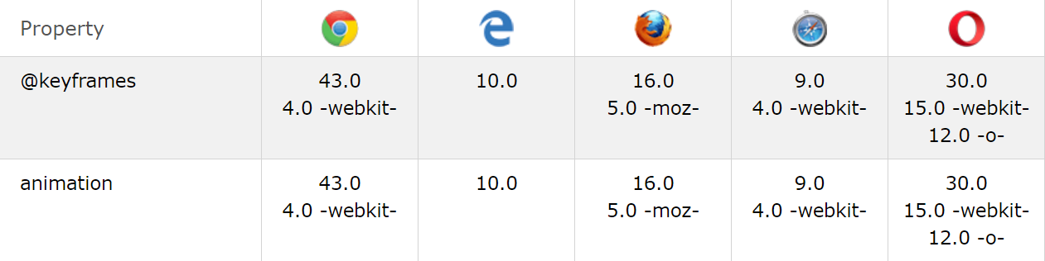
Animation - анимация «по сценарию»
Анимация «по сценарию» состоит из двух шагов.
Первый шаг: создается «сценарий» при помощи директивы @keyframes задаются «опорные кадры» т.е. состояния через которые наша анимация должна проходить.
24

Slide 25
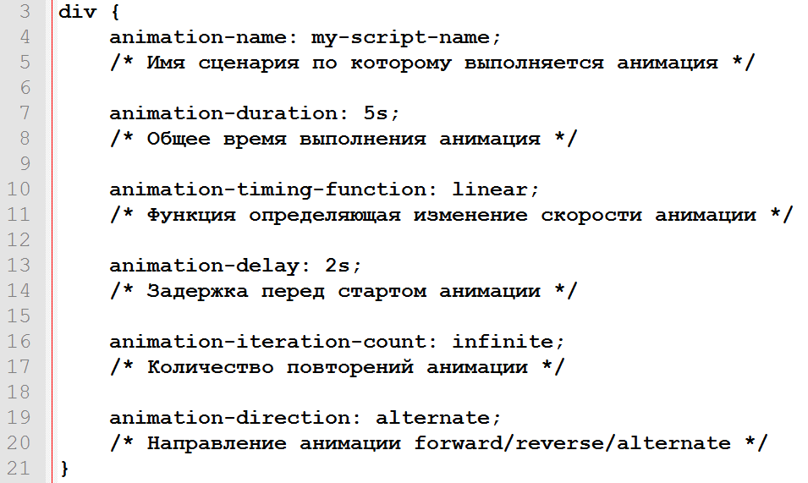
Animation - анимация «по сценарию»
Анимация «по сценарию» состоит из двух шагов.
Второй шаг: при помощи свойств animation-* «сценарий» крепиться к какому-либо элементу.
25

Slide 26
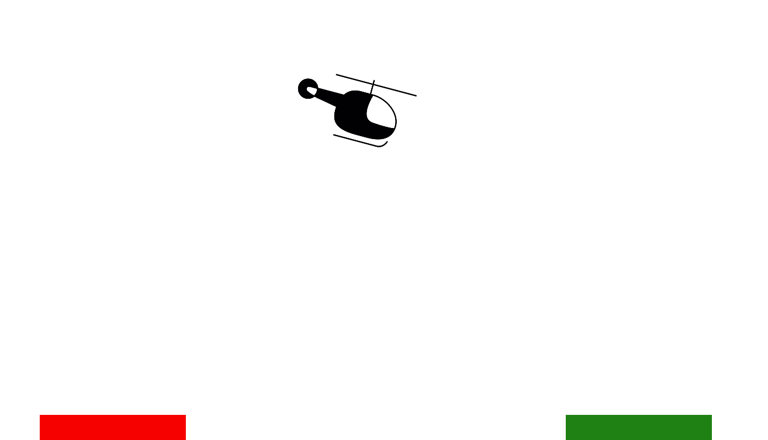
Анимация по «сценарию»
Состоит из двух шагов.
Первый шаг: создается «сценарий» при помощи директивы @keyframes задаются «опорные кадры» т.е. состояния через которые наша анимация должна проходить.
Второй шаг: при помощи правила animation «сценарий» крепиться к какому-либо элементу.
http://files.courses.dp.ua/web/06/ex06.html
26

Slide 27
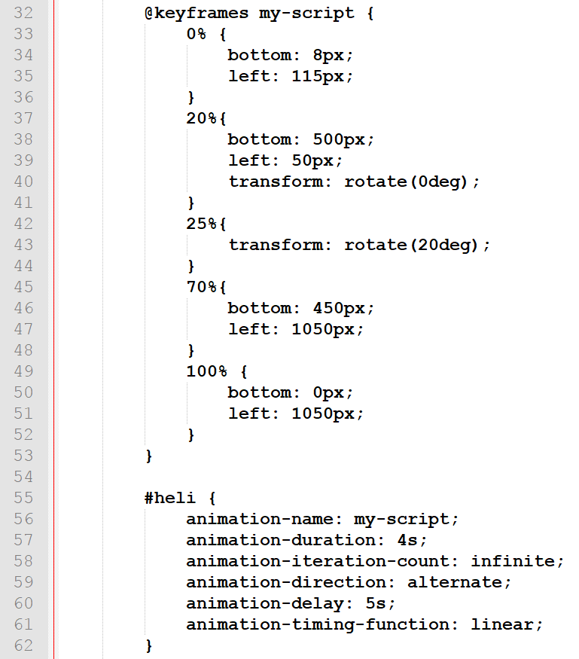
Анимация по «сценарию»
Браузер проигрывает сценарий делая плавные переходы между состояниями для опорных кадров, сценарий может быть проигран однократно, или многократно, при многократном повторении необходимо позаботиться о «склейке» финального и начального кадра.
27

Slide 28
Домашнее задание

Slide 29
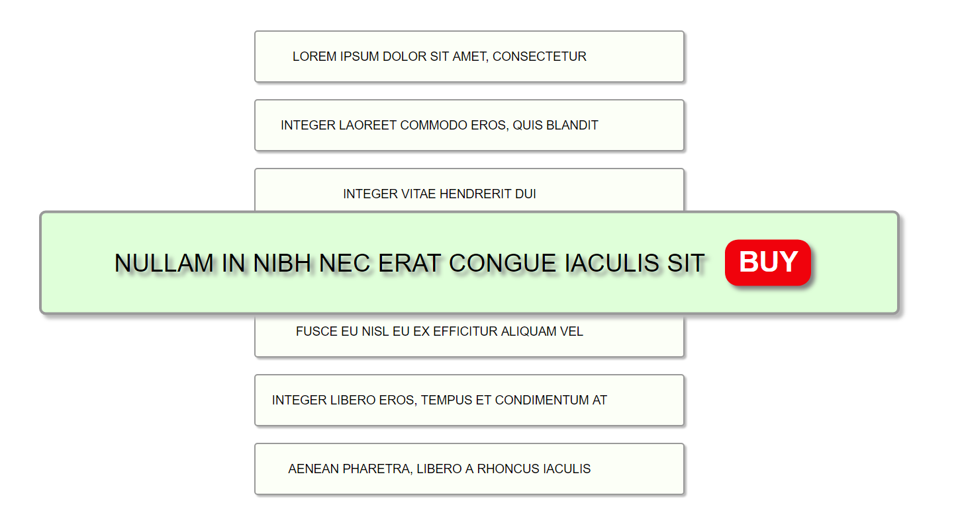
Домашнее задание
Взяв заготовку, добиться эффекта перелистывания списка, как на примере по адресу: http://files.courses.dp.ua/web/06/ex07_result.html
Править HTML нельзя, только средствами CSS.
http://files.courses.dp.ua/web/06/ex07.html
29

Slide 30
Для тренировки

Slide 31
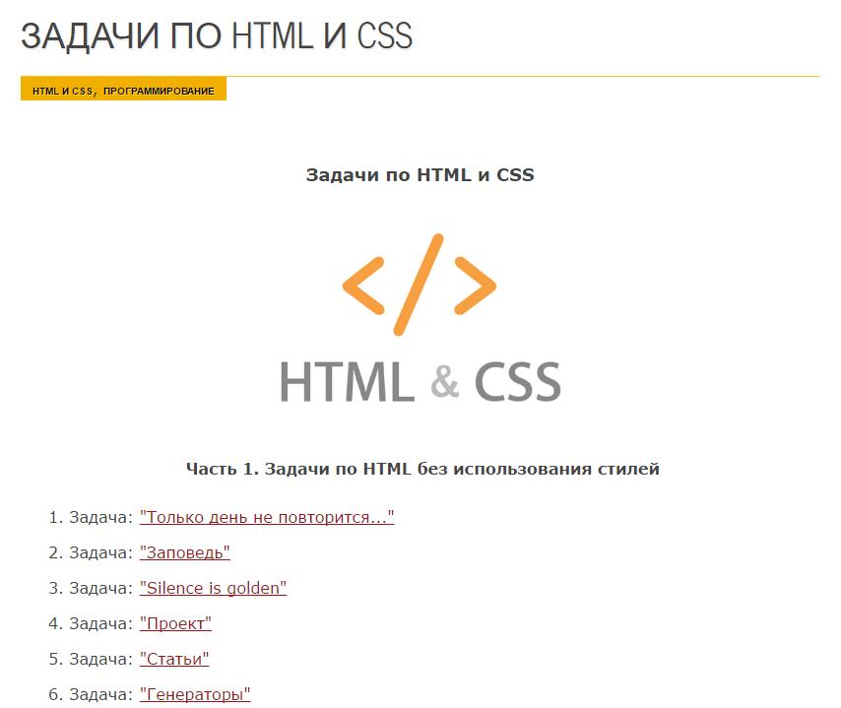
Где взять задания для тренировки?
http://www.itmathrepetitor.ru/zadachi-po-html-i-css/
Через VPN… ☹
31

